Slide 1
La continuité du dire, lire, écrire
au cycle 2
Formation Maîtrise de la langue – mercredi 5 février 2020
Thimonier Mélanie
Tillet Anaëlle
Tanguy Anne-Sophie

Slide 2
Déroulé de la formation :
Présentation des évaluations nationales CP/CE1
Présentation du nouveau guide Pour enseigner la lecture et l’écriture au CE1 :
→la production d’écrit (en lien avec l’étude de la langue) : Dispositif Ecrire ensemble
→le plaisir de lire :
Carnet de lecteur

Slide 3
Les évaluations nationales CP et CE1

Slide 4
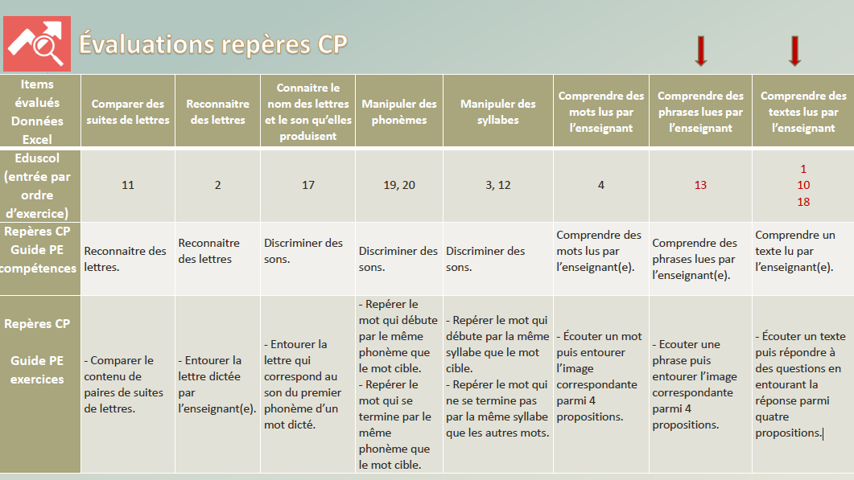

Slide 5
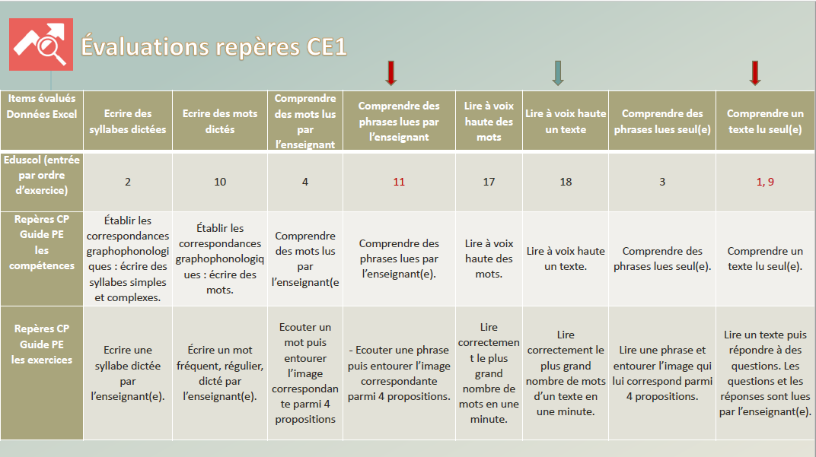


Slide 6
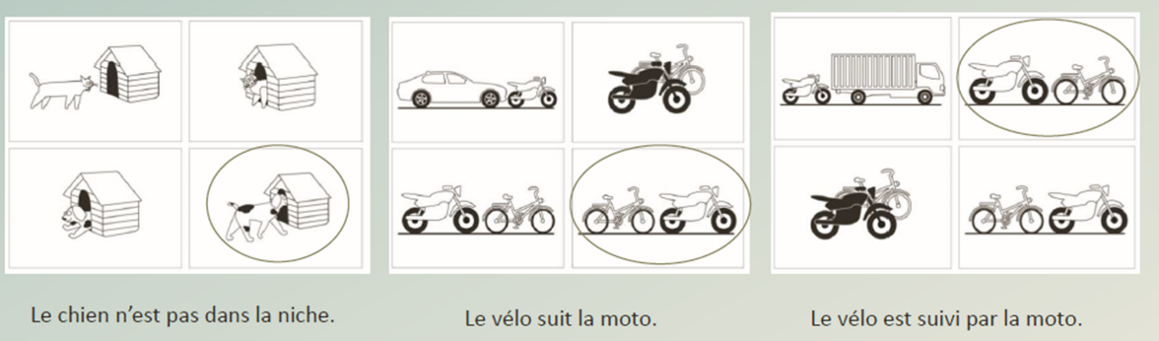
Langage Oral : Ecouter pour comprendre des messages oraux
CP Point d’étape: Exercice 3
CP : Exercice 13
CE1 : Exercice 11
Domaine | Compétence | Activité CP | Activité CP point d’étape | Activité CE1
Langage Oral : Ecouter pour comprendre des messages oraux | Comprendre des phrases lues par l’enseignant | Ecouter une phrase puis entourez l’image parmi 4 propositions | Ecouter une phrase puis entourez l’image parmi 4 propositions | Ecouter une phrase puis entourez l’image parmi 4 propositions

Slide 7
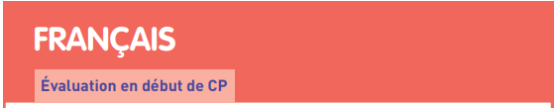
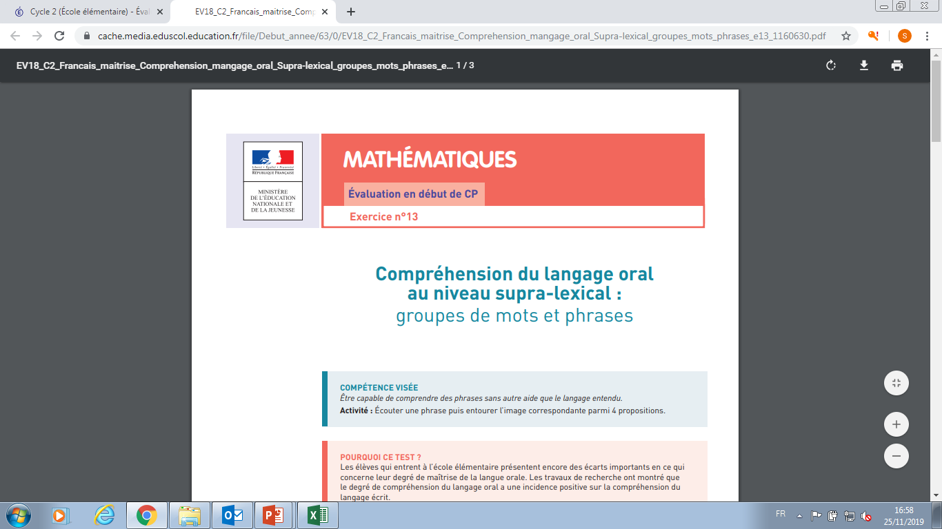
Exemple de résultats en circonscription (633/647 - 617/637)
Comprendre des phrases lues par l’enseignant | CP 14 phrases 2018 2019 mi parcours | CE1 15 phrases 2019
à besoin CP <=6 CE1 (<=9) | 3,78% 1,65% mi parcours | 2,58 %
Fragiles CP entre 6 et 10 CE1 (entre 9 et 12) |  | 16,45%

Slide 8

CP
Le garçon court.
La tasse est grande.
Le chien n’est pas dans la niche.
La fille ne court pas.
La dame les regarde.
Le garçon la porte.
L’étoile est dans le cercle.
Le bol est derrière la tasse.
La tasse est devant le carton.
La dame marche.
Le vélo suit la moto.
Le garçon la regarde.
La dame les porte.
Le carton est sur le cahier
CP Point d’étape
Le chien n’est pas dans la niche.
La fille ne court pas.
Le vélo est suivi par la moto.
La dame les regarde.
Le garçon la porte.
Le chat est grand mais pas noir.
Le vélo suit la moto.
L’étoile est dans le cercle.
Le bol est derrière la tasse
La tasse est devant le carton.
La voiture est suivie par la moto.
Le garçon est poussé par la fille.
Le garçon les regarde.
Le carton est sur le cahier
CE1
Le chien n’est pas dans la niche.
La fille ne court pas.
Le vélo est suivi par la moto.
La dame les regarde.
Le garçon la porte.
Le chat est grand mais pas noir.
La dame est debout mais pas le garçon.
L’étoile est dans le cercle.
Le bol est derrière la tasse.
La tasse est devant le carton.
La voiture est suivie par la moto.
Le garçon est poussé par la fille.
Le garçon les regarde.
La dame le porte.
Le carton est sur le cahier.

Slide 9

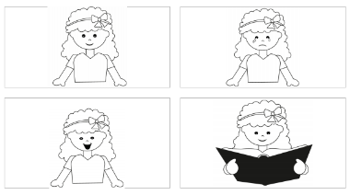
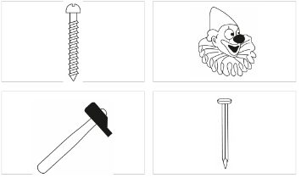
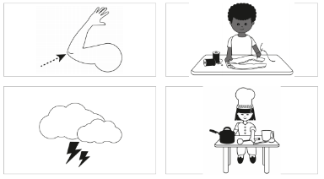
Langage Oral : Ecouter pour comprendre des messages oraux
CP : EXERCICE 4 CE1 : EXERCICE 4
Domaine | Compétence | Activité CP | Activité CP point d’étape | Activité CE1
Langage Oral : Ecouter pour comprendre des messages oraux | Comprendre des mots lus par l’enseignant(e) | Écouter un mot puis entourer l’image correspondante parmi 4 propositions. |  | Écouter un mot puis entourer l’image correspondante parmi 4 propositions.
Rire clou coudre

Slide 10
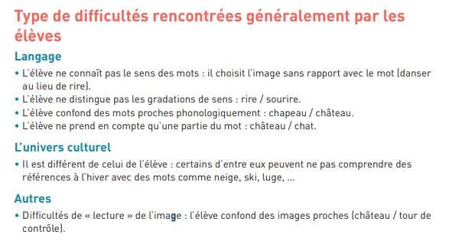

Exemple de résultats en circonscription (633/647 - 617/637)
Comprendre des mots lus par l’enseignant | CP 14 mots 2018 | CE1 14 mots 2019
à besoin CP <=6 CE1 (<=9) | 3,80% | 6,16%
Fragiles CP entre 6 et 10 CE1 entre 9 et 12 |  | 20,26%

Slide 11
CP
rire
clou
Coudre
voile
cacher
pédale
scier
s’éveiller
courir
briser
tronc
quille
coude
orage
CE1
rire
clou
Coudre
voile
cacher
pédale
scier
s’éveiller
courir
briser
tronc
quille
coude
orage

Slide 12
LANGAGE ORAL
Écouter pour comprendre des messages oraux ou des textes lus par un adulte (En lien avec la lecture)
CYCLE 1 | CP | CE1 | CE2
Pour permettre aux élèves de s’engager dans l’écoute et de maintenir leur concentration, l’annonce préalable de l’objet de l’écoute est essentielle.
- Les élèves évoquent avec l’enseignant l’action, les geste, les opérations mentales… à réaliser pour réussir. - Ensemble, ils font la liste des supports et des outils à réaliser. - Le vocabulaire est choisi, précis et adapté (tâche, outils et supports). - Les élèves rappellent le résultat de l’activité attendue avec l’aide de l’enseignant. Celui-ci appelle à reformuler en réutilisant le lexique choisi. - Les élèves, en interaction avec l’enseignant concluent, justifient ou critiquent leurs productions en fonction du but donné o leurs réalisation. | Les élèves apprennent à mobiliser leur attention en fonction du but annoncé au préalable. Dans des conditions d’écoute favorables, les élèves prennent progressivement conscience des distracteurs possibles (présence d’images, bruit, objets à toucher…), pour les intégrer et développer ainsi leur attention. La taille du groupe, la durée de l’écoute, la proximité du thème évoqué avec le vécu des élèves sont des facteurs de progressivité. La diversité des objets du propos permet l’ajustement de la progression : consignes simples, devinettes, explications, informations, présentations, récits… Les élèves commencent à comprendre les conditions d’efficacité d’une écoute. Les élèves apprennent également les mécanismes de la mémorisation. Dans les activités qui prolongent les situations d’écoute, les élèves Reformulent, explicitent, récapitulent, répètent, réalisent, dessinent (etc.) pour affiner et construire leur compréhension, avec le guidage du professeur. | Les élèves portent leur écoute sur des objets du propos de plus en plus variés, d’une durée et d’une complexité de plus en plus importantes (consignes, énoncés, devinettes, charades, exposés, textes rédigés par les élèves, textes documentaires…). Les conditions d’écoute peuvent également varier : seul au casque, en groupe restreint, en groupe classe, avec ou sans présence du professeur. Les élèves poursuivent la compréhension des mécanismes qui rendent leur écoute active (repérage et sélection des informations, construction de liens avec ce qui est déjà connu, mobilisation du vocabulaire employé et mémorisation). Ils repèrent et expliquent les éventuelles pertes de compréhension (mots inconnus, syntaxe problématique, univers éloigné ou écoute perturbée). Les activités qui prolongent les situations d’écoute se poursuivent en se diversifiant et se complexifiant (reformulation, tri, catégorisation, explicitation, récapitulation, dessin, résumés…). | Les élèves sont progressivement plus autonomes lors d’une écoute. Ils effectuent des actions construites grâce aux connaissances apportées par cette écoute active et efficace. Ils consolident leur capacité d’écoute dans des activités diverses qui font varier les paramètres (durée, complexité, diversité des objets du propos) et les conditions matérielles (taille du groupe, environnement…). Ils ont conscience des facteurs d’une écoute efficace : repères pris pour comprendre, mémorisation des mots découverts lors de l’audition, visualisation de la cohérence du discours, mobilisation des connaissances personnelles sur le sujet évoqué… Les élèves s’entraînent régulièrement à écouter pour automatiser et acquérir ces procédures. La programmation fréquente d’activités d’écoute, suivies de tâches diversifiées et de temps qui incluent l’explication, la mémorisation et le réemploi du vocabulaire entendu, est indispensable et se pense en liaison avec tous les champs d’apprentissages.

Slide 13







Fiches ressources évaluations CP
Fiches ressources évaluations CE1
Ressources d'accompagnement

Slide 14
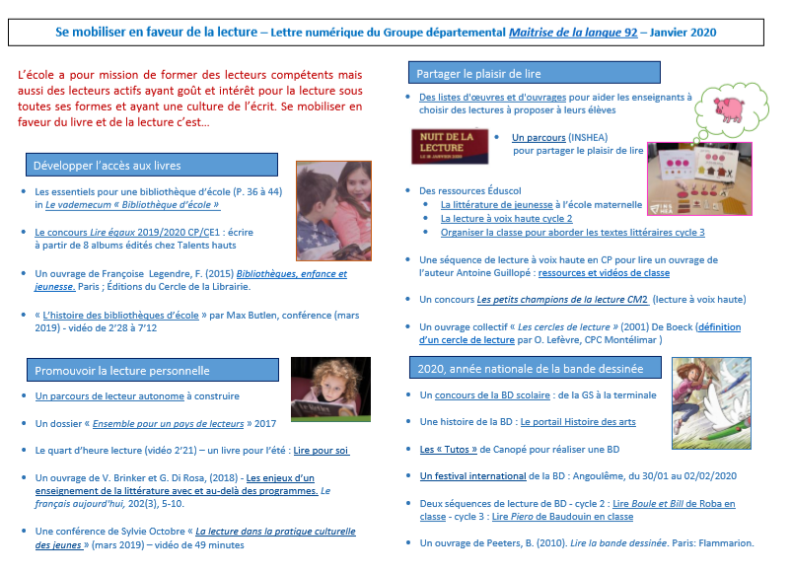
Lettre numérique du Groupe départemental Maitrise de la langue 92 – Janvier 2020

Slide 15
Une nouvelle ressource en CE1

Slide 16
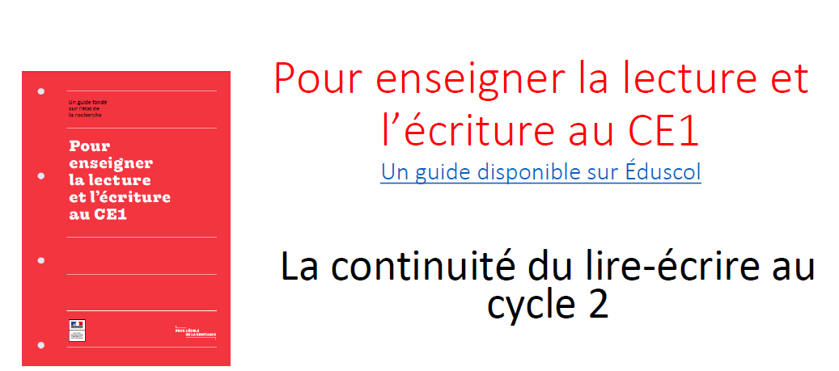

Slide 17


Slide 18
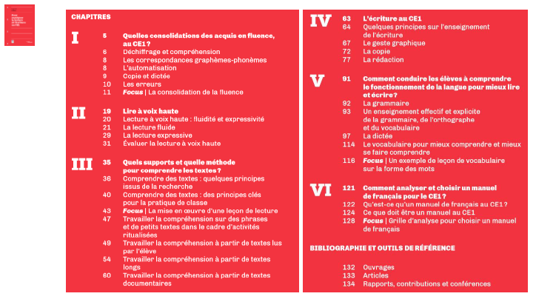

Slide 19
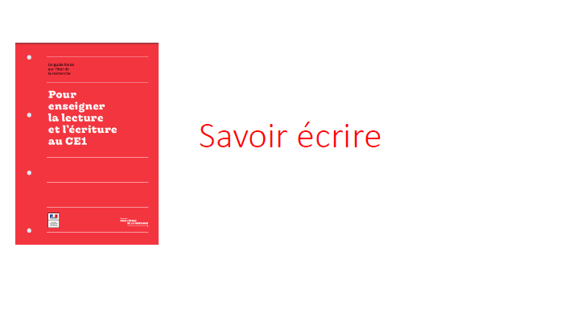

Slide 20
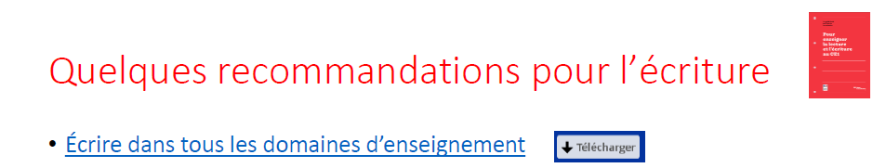
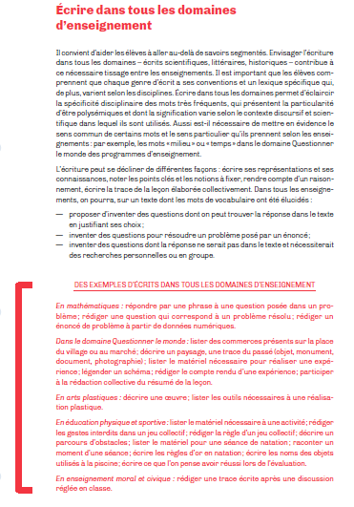

Slide 21
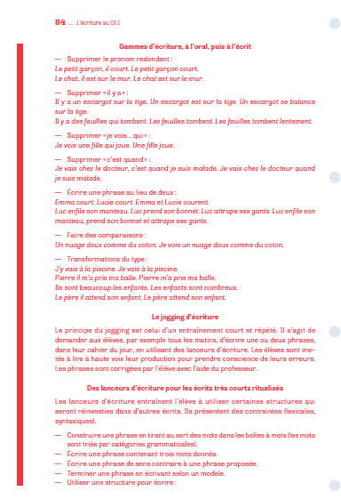
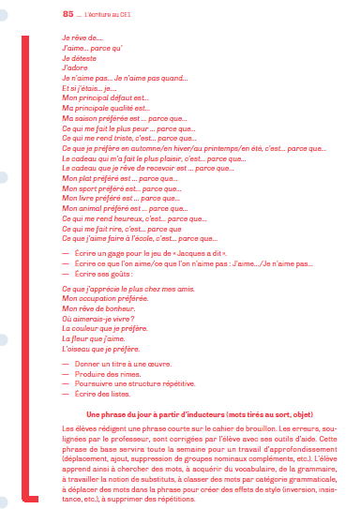

Slide 22
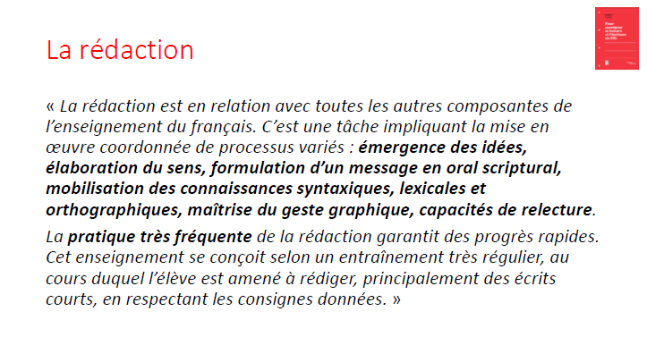

Slide 23
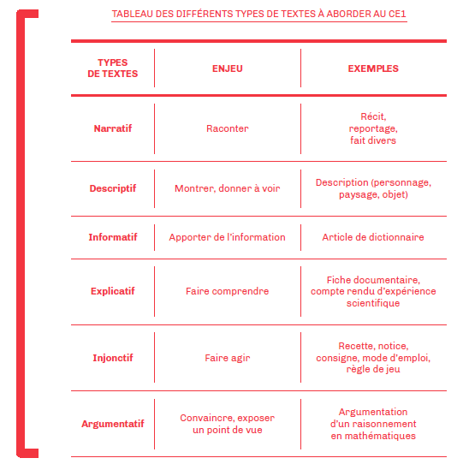
Différents types d’écrits:

Slide 24
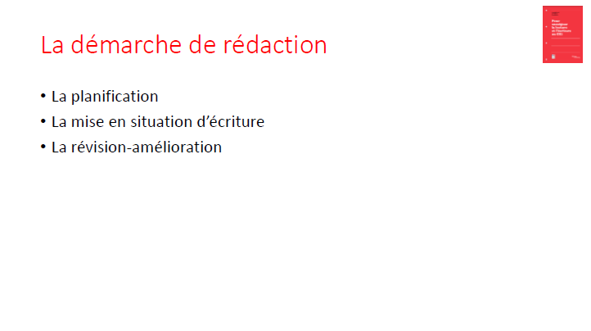

Slide 25

Travail combiné des compétences en lecture et en écriture :
Un dispositif pédagogique pour encourager le plaisir de l’écriture et la curiosité à l’égard de la langue française et de son fonctionnement, dans des activités d’écriture qui sollicitent le travail personnel et la collaboration entre pairs.
Écrire Ensemble

Slide 26
Objectifs :
Associer production d’écrit et étude de la langue (grammaire, orthographe, lexique) ;
Inscrire le dispositif dans une démarche d’apprentissage qui valorise les activités d’observation, de recherche et d’analyse en étude de la langue en lien avec la production d’écrit ;
Encourager la production d’écrit, individuelle et collective, en appui d’un capital lexical et de notions grammaticales ;
Susciter l’envie et le plaisir d’écrire avec régularité ;
Susciter la coopération entre élèves et la discussion argumentée en petits groupes.

Slide 27
Organisation
3 « rencontres » : en janvier, mars et mai 2020
Niveau CE2
composées chacune de 3 « épreuves »
Thèmes des rencontres
Rencontre 1: la promesse
Rencontre 2: la politesse
Rencontre 3: la croyance
Le matériel à disposition des classes pour écrire se compose :
d’un corpus de mots (sélectionné dans une liste de fréquence) ;
de deux points de grammaire en appui des programmes et repères annuels de progression ;
d’une consigne d’écriture visant la rédaction d’un texte narratif de 5 à 20 lignes ;
et d’une grille de révision.
d’un corpus de textes sur le thème

Slide 28
Repères de progressivité
RENCONTRE 1 : LA PROMESSE | L’accord dans le groupe nominal Déterminant et nom (genre et nombre) L’accord sujet/verbe au présent de l’indicatif
RENCONTRE 2 : LA POLITESSE | L’accord dans le groupe nominal Déterminant, nom et adjectif (nombre seulement) L’accord sujet/verbe à l’imparfait de l’indicatif
RENCONTRE 3 : LA CROYANCE | L’accord dans le groupe nominal Déterminant, nom et adjectif (genre et nombre) L’accord sujet/verbe au futur et au passé composé de l’indicatif
Ce tableau prend appui sur les programmes de français (BO n°30 du 26 juillet 2018) et sur les repères annuels de progression cycle 2 et attendus de fin d’année CE2 (BO n°22 du 29 mai 2019).

Slide 29
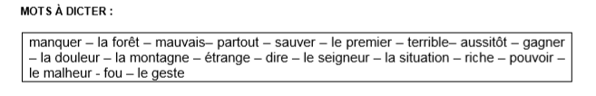
Déroulé la première rencontre:
Lecture de quelques textes du corpus
Épreuve 1. Dictée de mots (30 minutes)
Chaque élève écrit les mots dictés par l’enseignant :
-5 verbes, 5 adjectifs, 8 noms, 2 adverbes (soit 20 mots)
A ce stade, la dictée relève d’une évaluation diagnostique. Elle est prolongée par des activités en classe, en fonction des constats de l’enseignant et sous sa responsabilité, en vue de renforcer l’orthographe lexicale.

Slide 30

Épreuve 2. Dictée négociée de phrases
Chaque élève écrit les phrases dictées par l’enseignant. Celles-ci comprennent une partie des mots de l’épreuve 1 (orthographe lexicale) et deux points de grammaire qui auront préalablement fait l’objet d’un travail en classe, à l’initiative de l’enseignant. La dictée est individuelle puis négociée en petits groupes.
  La dictée négociée – descriptif
  La dictée négociée – Micheline Cellier

Slide 31
Épreuve 3. Rédaction d’un texte
Chaque élève rédige un texte (5 à 15 lignes) à partir de la consigne d’écriture. Ce texte contiendra une dizaine de mots de la liste initialement donnée (la liste sera affichée au tableau). Avant la séance de rédaction, l’enseignant nourrira les élèves par une lecture de textes littéraires sur le thème d’EMC défini pour la rencontre.
CONSIGNE :
« Juliette (ou Roméo) déménage. Elle (ou il) s’adresse à sa meilleure amie (ou son meilleur ami) pour lui faire une promesse. A partir des 10 mots que tu as choisis dans la liste affichée au tableau, écris ce qu’il lui dit. Quand tu auras terminé d’écrire ton texte, n’oublie pas de le relire à l’aide de la grille pour y apporter des améliorations. »
→Il s’agit d’écrire un texte devant déclarer une promesse et contenant dix mots parmi la liste donnée. Cette liste est affichée au tableau.

Slide 32
Proposition de déroulement de séance pour l’épreuve 3 :
1. PHASE INDIVIDUELLE D’ECRITURE (planifier, rédiger, réviser à l’aide d’une grille)
Planifier :
Définir les premiers éléments narratifs : personnages, temps, lieux, élément(s) créant l’émotion, actions provoquées par l’émotion.
Choix des mots utilisés pour son texte personnel (10 environ).
2. PHASE DE RÉDACTION INDIVIDUELLE
Réviser :
Présentation de la grille aux élèves avant rédaction.
Organisation d’un moment individuel de révision, à l’aide de la grille.
3. PHASE DE LECTURE CRITIQUE DES TEXTES EN GROUPE : en vue de choisir un texte par groupe, sans intervention de l’enseignant. Chaque groupe dispose encore une fois de la grille de révision fournie.

Slide 33
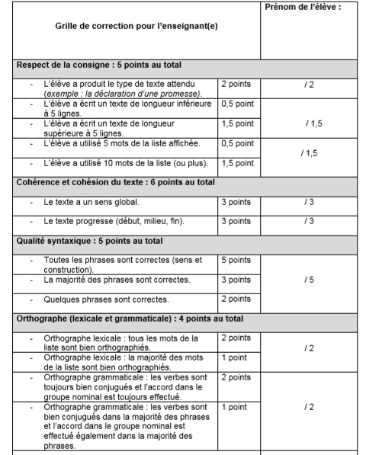

Slide 34
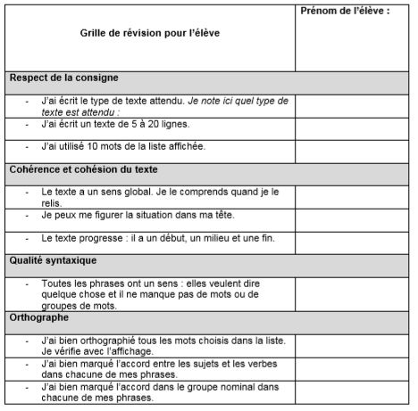

Slide 35
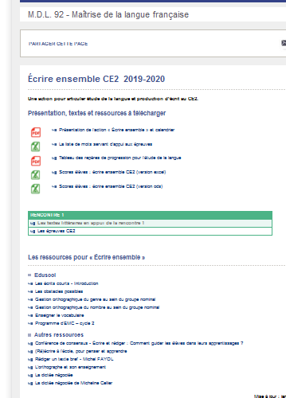
Un espace dédié sur le site de la DSDEN 92

Slide 36

Retour au guide CE1…

Slide 37
La compréhension
Lien entre le décodage et la compréhension
Lien entre volume des textes lus et compréhension
Corrélation plaisir de lire et compréhension

Slide 38
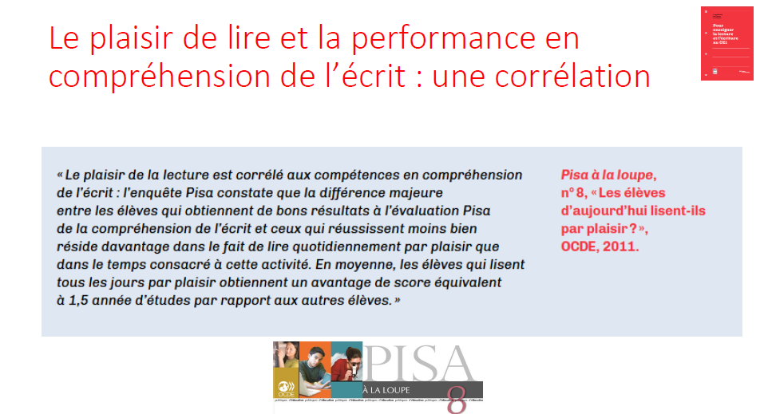

Slide 39
Le carnet de lecteur

Slide 40
Qu’est-ce qu’un carnet de lecture ?
« Le carnet de lecture est un moyen efficace de conserver une trace de tes réactions aux textes, qu’elles aient été positives ou négatives. Il t’offre la chance de réagir personnellement, de poser des questions, de réfléchir sur les personnages, les évènements, la langue de l’auteur. Au fur et à mesure de tes lectures, prends le temps de t’arrêter pour noter tes observations. Tu peux le faire aussitôt qu’une idée te frappe ou tu peux attendre d’avoir lu une partie du texte, par exemple une dizaine de pages ou un chapitre. Tu ne devrais pas habituellement pas dépasser ce nombre de pages avant d’écrire dans ton carnet. »
Extrait de « Les textes littéraires à l’école » J. Giasson

Slide 41
Dans les programmes :
Parmi les compétences liées au domaine du français ; il est ouvertement fait référence à ce type d’outil :
Parmi les exemples de situations, d’activités et de ressources pour l’élève liées à la compétence « Pratiquer différentes formes de lecture » : « Lecture « libre », favorisée et valorisée, échanges sur les livres lus, tenue de journal de lecture ou d’un cahier personnel ».
Un tel outil vient donc bien développer les croisements entre les différentes compétences à travailler au cycle 2.
Il devient l’outil d’expression privilégié pour accompagner les élèves dans la construction de leur culture littéraire et de leur parcours de lecteur au travers de pratiques qui viennent nouer ainsi toujours plus étroitement les liens entre lecture et écriture mais aussi entre parcours scolaire et parcours personnel.

Slide 42
Questions :
Quels objectifs ? Pourquoi mettre en œuvre un tel dispositif ?
Comment démarrer ? Motiver, accompagner les élèves ?
Quand ? Quel temps disponible ? En classe ? Temps programmé ? temps autonome ? Laisser du temps ? Temps personnel ?
Quels contenus y apporter ? Y a -t-il des éléments incontournables ? Des éléments possibles et lesquels ?
Quelle forme peut-on lui donner ? Format ? Carnet individuel ou collectif
Quel est le rôle de l’enseignant ? (Interventions, corrections, commentaires, dialogues, évaluation… ?)

Slide 43
Pour les élèves ayant des difficultés à rentrer dans l’écriture
J. Giasson qui propose de donner à choisir un début de phrase qui correspond à ce que l’enfant veut écrire à propos de sa lecture :
J’ai remarqué que… Je ne comprends pas…
J’ai été impressionné par… J’ai été surpris par…
Je prévois que… Je me demande si…
J’espère que… J’aime… Je n’aime pas…
Je pense que… Je n’avais pas pensé que…
Cette partie de l’histoire me rappelle… Je crois que…
Cela me fait penser à… Cela me rappelle…
Si j’étais … je…

Slide 44
Des questions pour faciliter…
À quel personnage aimerais-tu ressembler? Pourquoi? Quel personnage aimerais-tu jouer pourquoi?
Qu’est-ce que tu aimerais poser comme question à l’auteur?
Es-tu d’accord avec la fin du livre? Es-tu surpris par la fin de l’histoire? Qu’aurais-tu imaginé comme fin?
Qu’est-ce qui t’a surpris dans ce livre? Quel personnage t’a surpris?
Avec quel personnage aimerais-tu être ami?
N’aimerais-tu pas être ami?
Comment aurais-tu réagis par rapport à … ?
Quel moment as-tu préféré dans l’histoire? Pourquoi?
Qu’est-ce que tu n’as pas compris dans l’histoire?
À quel livre, film, dessin animé cette histoire te fait penser?
Est-ce que cette histoire te rappelle un évènement de ta vie? Lequel? Pourquoi?
Est-ce que tu aurais envie de lire un autre livre du même auteur, avec le même héros (ou héroïne)?
Qu’est-ce que tu as appris ou découvert dans ce livre?

Slide 45
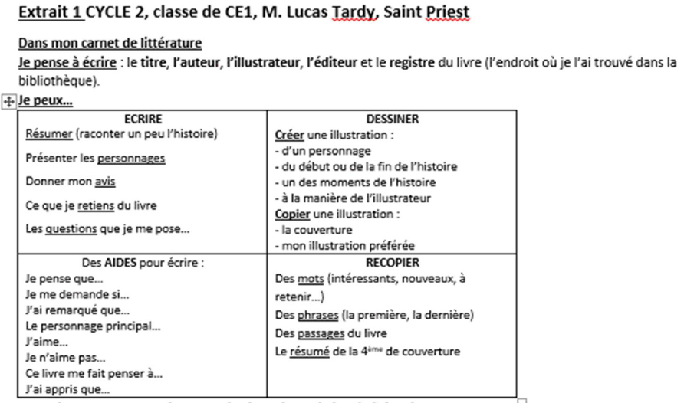

Slide 46
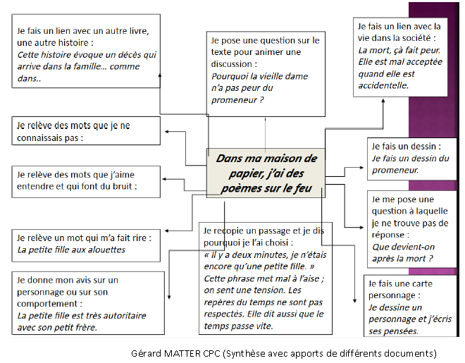
Les démarches liées ou se rapprochant des cartes mentales

Slide 47
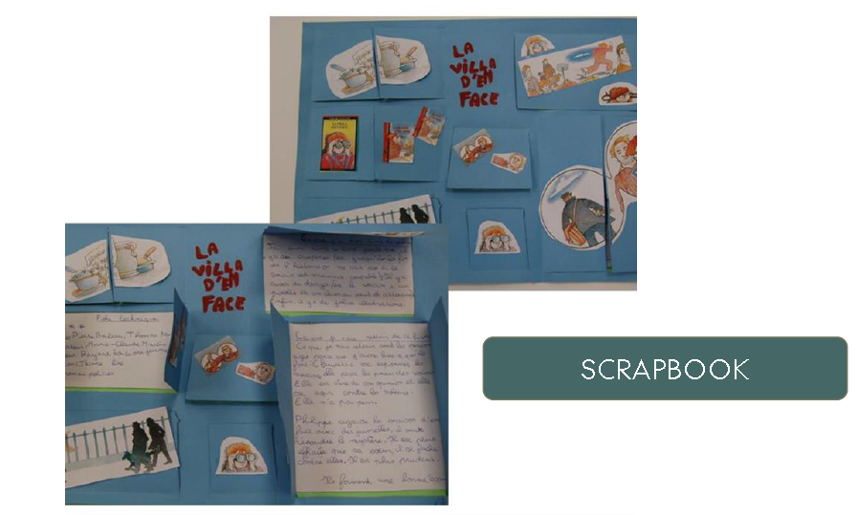

Slide 48
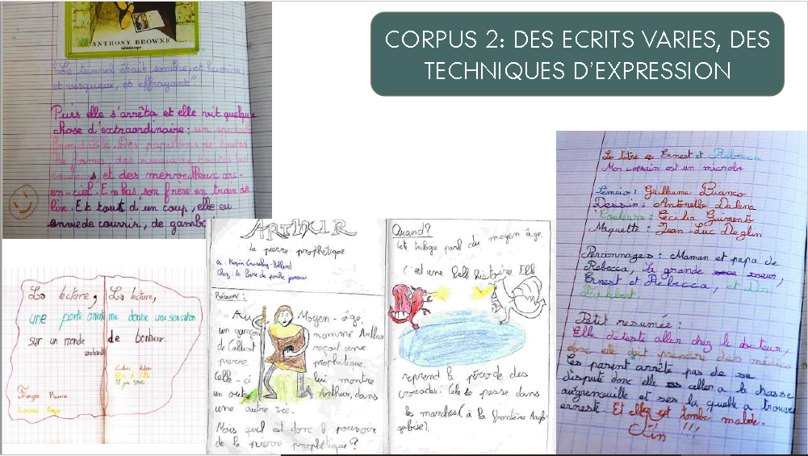

Slide 49
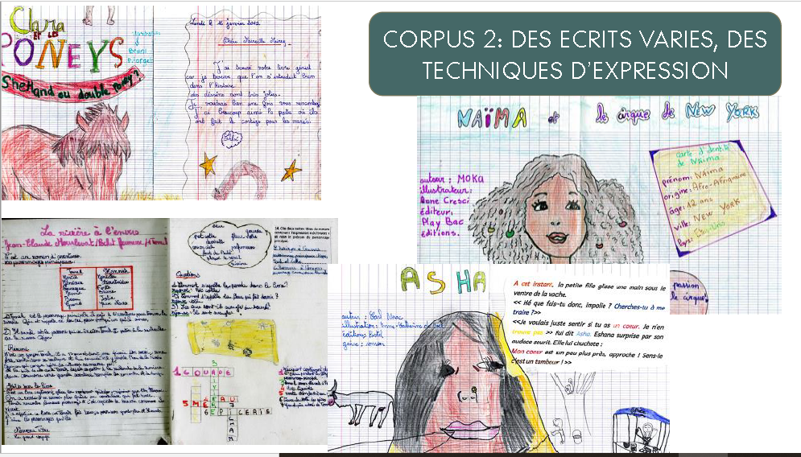

Slide 50
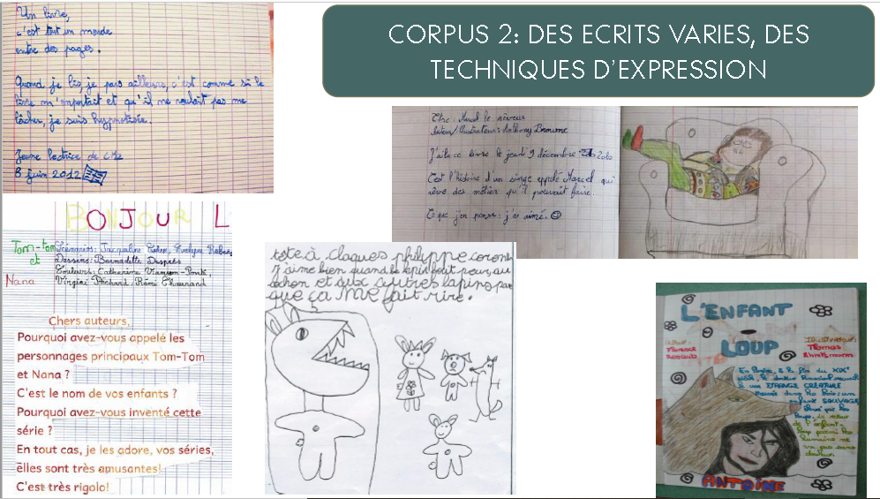

Slide 51
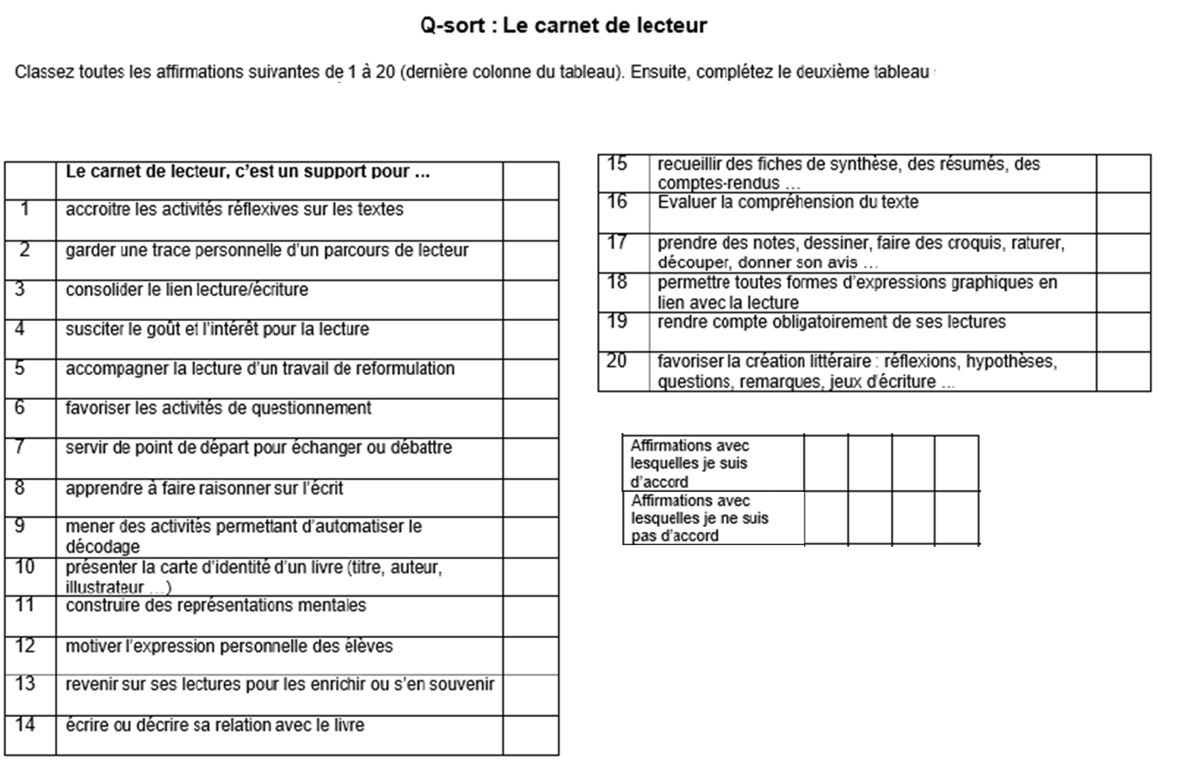

Slide 52
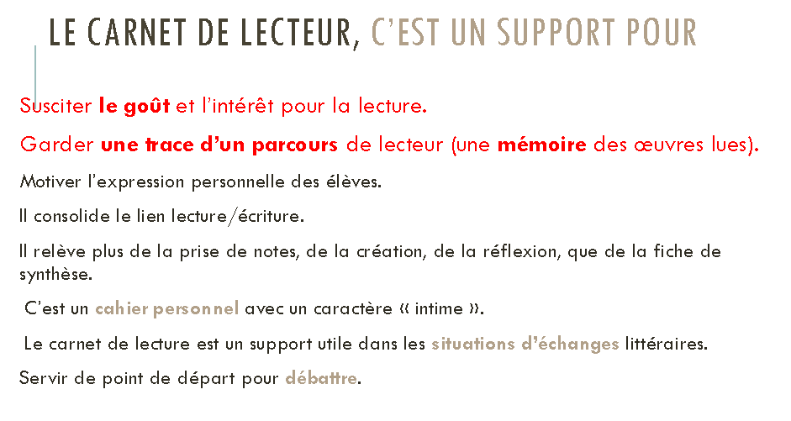

Slide 53
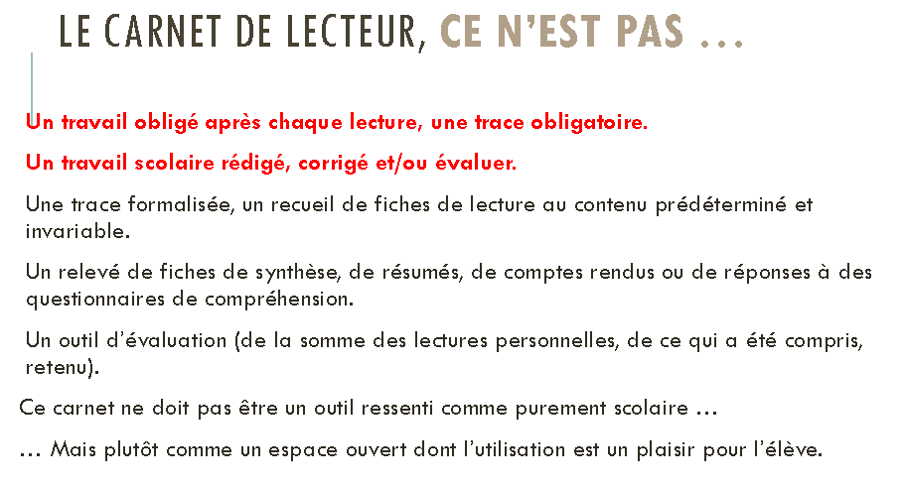

Slide 54
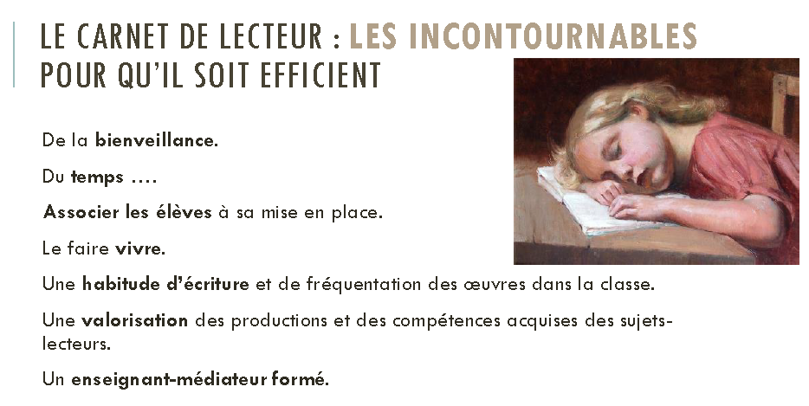

Slide 55
